Slide 1
C语言复习
赵子翔

Slide 2
整型数据
1) 十进制数
十进制数没有前缀。其数码为0～9。
以下是合法的十进制数：237、-568、65535、1627；
2) 八进制数
八进制数必须以0开头，即以0作为八进制数的前缀。数码取值为0～7。八进制数通常是无符号数。
以下是合法的八进制数：015(十进制为13)、0101(十进制为65)、0177777(十进制为65535)；
3) 十六进制数
十六进制数的前缀为0X或0x。其数码取值为0~9，A~F或a~f。
以下是合法的十六进制数：0X2A(十进制为42)、0xa0 (十进制为160)、0XFFFF (十进制为65535)；

Slide 3
整型数据
类型说明符 占用内存 数据范围
int 4字节 -2147483648~2147483647
printf(“%d”,a):
unsigned int 4字节 0~4294967295
printf(“%u”,a):
long long 8字节 -9223372036854775808~9223372036854775807
printf(“%lld”,a):
unsigned long long 8字节 0~1844674407370955161
printf(“%llu”,a):

Slide 4
浮点型数据
小数
指数
0.123
3e-3
两种表
示形式
注意:字母e(或E)前后必须有数字，且e后面的指数必须为整数

  1e3、1.8e-3、-123e-6、-.1e-3
  e3、2.1e3.5、.e3、e


Slide 5
浮点型数据
类型 占用内存 数的范围 有效数字
float 4字节 10^-37 ~ 10^38 6~7 位
double型 8字节 10^-307~10^308 15~16位
long double 16字节 10^-4931~10^4932 18~19位

Slide 6
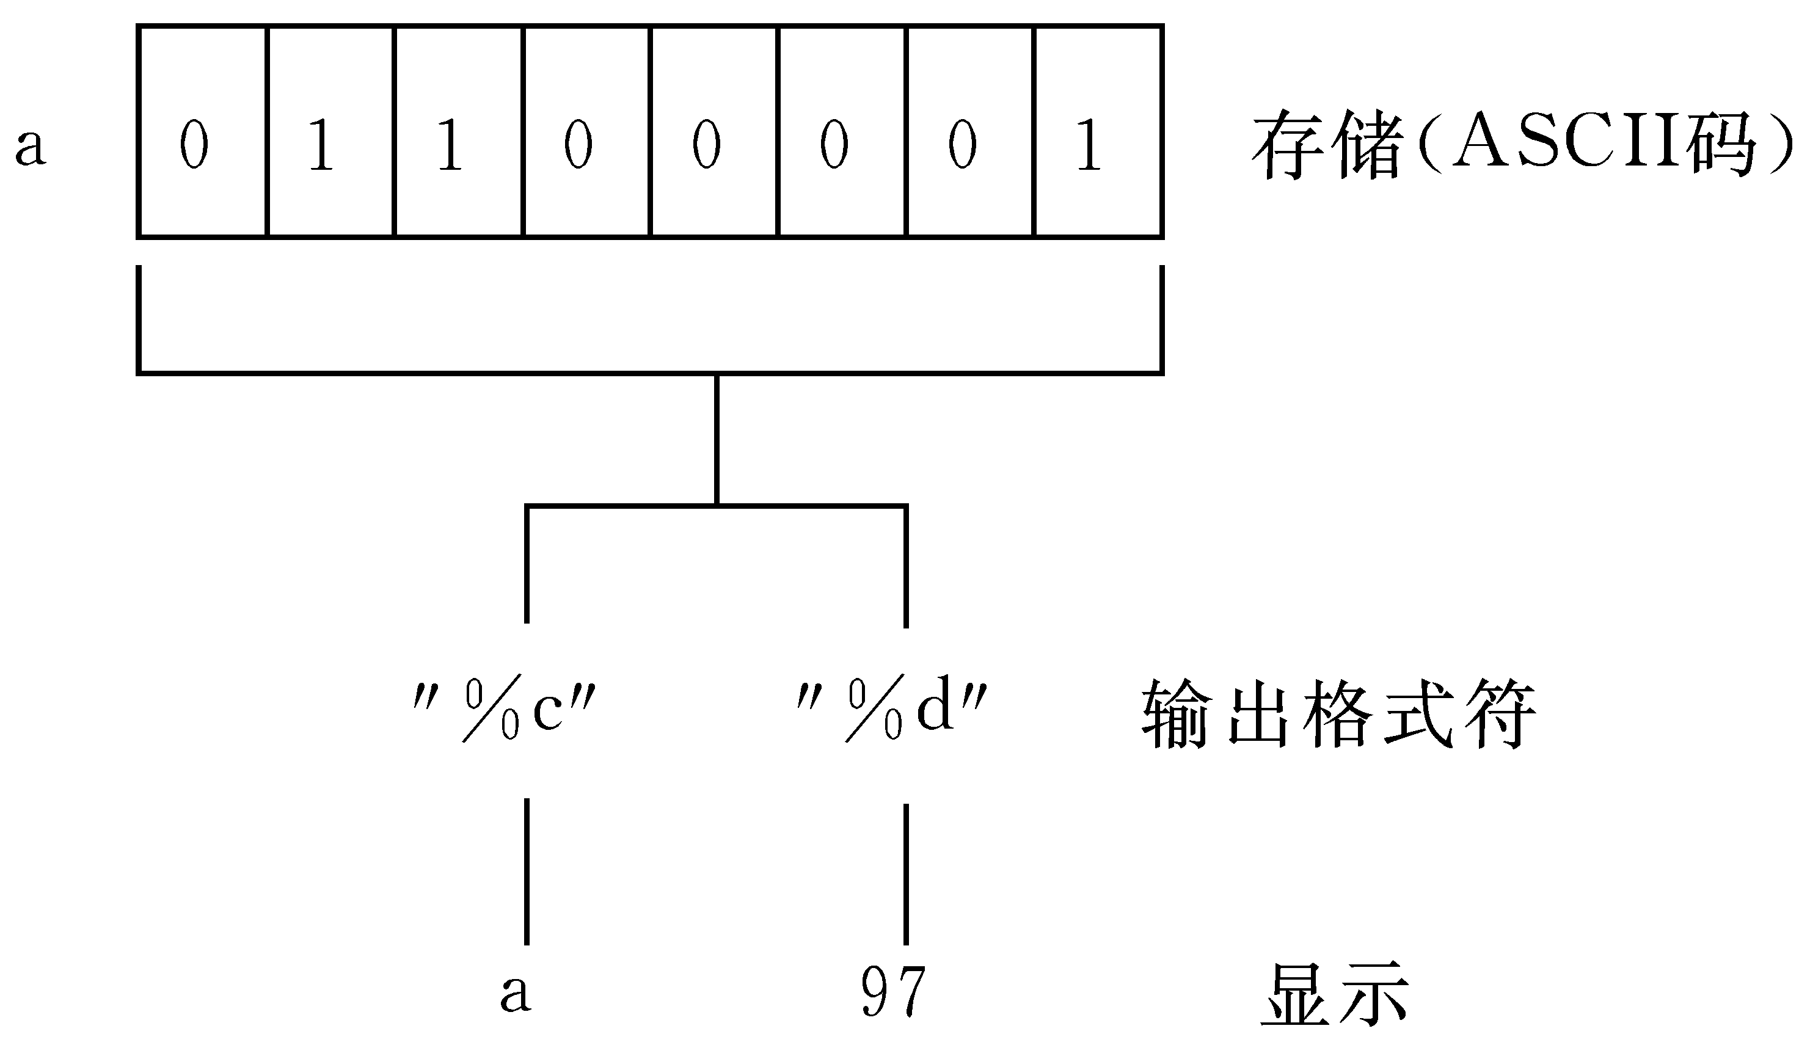
字符型数据

Slide 7
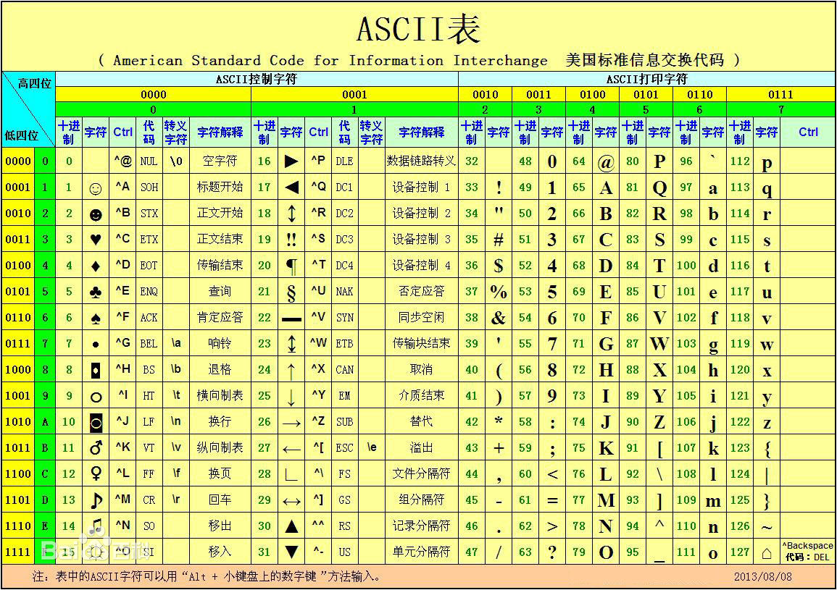

Slide 8
大小写字母的转换
#include <stdio.h> void main()
{char c1,c2； c1=’a’; c2=’b’; c1=c1-32; c2=c2-32; printf(“％c ％c″，c1,c2）；
｝

Slide 9
格式输入与输出
一般格式：printf（格式控制，输出表列）
%d:以带符号的十进制形式输出整数
%o:以八进制无符号形式输出整数
%x:以十六进制无符号形式输出整数
%u:以无符号十进制形式输出整数
%c:以字符形式输出，只输出一个字符
%s:输出字符串
%f:以小数形式输出单，双精度数，默认输出六位小数
%e:以指数形式输出实数
%g:选用%f或%e格式中输出宽度较短的一种格式，
不输出无意义的0

Slide 10
格式输入与输出
ｄ格式符。用来输出十进制整数。
几种用法：
① ％ｄ:按十进制整型数据的实际长度输出。
② ％ｍｄ:ｍ为指定的输出字段的宽度。如果数据的位数小于ｍ，
则左端补以空格，若大于ｍ，则按实际位数输出。
例: ｐｒｉｎｔｆ（″％４ｄ，％４ｄ″，ａ，ｂ）;
若ａ＝１２３，ｄ＝１２３４５，则输出结果为
１２３，１２３４５

Slide 11
格式输入与输出
(4)ｕ格式符，用来输出ｕｎｓｉｇｎｅｄ型数据.
(5)ｃ格式符，用来输出一个字符。
如：ｃｈａｒ d＝97；
ｐｒｉｎｔｆ（″％ｃ″，d）；
输出字符′ａ′.

Slide 12
格式输入与输出
(6)s格式符 输出字符串.
① ％ｓ。例如：
ｐｒｉｎｔｆ（″％ｓ″，″ＣＨＩＮＡ″）
输出字符串“ＣＨＩＮＡ”（不包括双引号）。
② %ms，输出的字符串占m列，若串长大于m，则全部输出，
若串长小于m，则左补空格。
③ %-ms，若串长小于m，字符串向左靠，右补空格。
④ %m. ns,输出占m列，只取字符串中左端n个字符，
输出在m列的右侧，左补空格。
⑤ %-m.ns，n个字符输出在m列的左侧，右补空格，
若n〉m，m自动取n值。

Slide 13
格式输入与输出
字符串的输出。
#include<stdio.h>
void main()
{
printf(“%3s,%7.2s,%2.4s,%-5.3s\n”, “CHINA”, “CHINA”, “CHINA”, “CHINA”);
}
运行结果：
CHINA， CH ,CHIN,CHI

Slide 14
格式输入与输出
(7)ｆ格式符。用来以小数形式输出实数（包括单双精度）
有以下几种用法：
① ％ｆ。不指定字段宽度，由系统自动指定字段宽度，使整数
部分全部输出，并输出６位小数。应当注意，在输出的数字中
并非全部数字都是有效数字。单精度实数的有效位数一般为７位。
②％ｍ.ｎｆ。指定输出的数据共占ｍ列，其中有ｎ位小数。如果
数值长度小于ｍ，则左端补空格。
③％－ｍ.ｎｆ与％ｍ.ｎｆ基本相同，只是使输出的数值向左端
靠，右端补空格。

Slide 15
格式输入与输出
输出双精度数时的有效位数。
#include <stdio.h>
void ｍａｉｎ（）
｛ｄｏｕｂｌｅ ｘ，ｙ；
x=1111111111111.111111111;
y=2222222222222.222222222;
printf(“%f”，x+y);
｝
运行结果：
3333333333333.333010

Slide 16
格式输入与输出
输出实数时指定小数位数。
#include<cstdio>
int main(){
double f=123.456;
printf("%8f|%10.2f|%.2f|%-10.2f|",f,f,f,f,f);
return 0;
}
运行结果：
123.456000| 123.46|123.46|123.46 |

Slide 17
格式输入与输出
(8)ｅ格式符，以指数形式输出实数。
可用以下形式：
① ％ｅ。不指定输出数据所占的宽度和数字部分的小数位数.
例:
ｐｒｉｎｔｆ（″％ｅ″，１２３．４５６）；
输出：
１．２３４５６０ ｅ＋００２
6列 5列
所输出的实数共占１３列宽度。(注：不同系统的规定略有不同)

Slide 18
格式输入与输出
② ％m.ne和％-m.ne。 ｍ、ｎ和“－”字符的含义与前相同。
此处ｎ指拟输出的数据的小数部分（又称尾数）的小数位数。
若ｆ＝１２３．４５６，则：
printf("%e %10e %10.2e %.2e %-10.2e"，f，f，f，f，f);
输出如下：
1.234560e+002 1.234560e+002 1.23e+002 1.23e+002
13列 13列 10列 9列
1.23e+002
10列

Slide 19
格式输入与输出
(9)ｇ格式符，用来输出实数.
它根据数值的大小，自动选ｆ格式或ｅ格式（选择输出时占宽度
较小的一种），且不输出无意义的零。
例:若ｆ＝１２３．４６８，则
ｐｒｉｎｔｆ（″％ｆ ％ｅ ％ｇ″，ｆ，ｆ，ｆ）；
输出如下：
123.468000 1.234680e+002 123.468
10列 13列 10列

Slide 20
格式输入与输出
输出%，应在格式控制字符串中用连续两个%表示
输出\，应在格式控制字符串中用连续两个\表示

Slide 21
格式输入与输出
用scanf函数输入数据。
#include<stdio.h>
void main()
{
int a,b,c;
scanf(“%d%d%d”,&a,&b,&c);
printf(“%d,%d,%d\n”,a,b,c);
}
a在内存中的地址
&是地址运算符

Slide 22
4.5 格式输入与输出
(1)ｓｃａｎｆ函数中的“格式控制”后面应当是变量地址，而不应
是变量名。
(2) 如果在“格式控制”字符串中除了格式说明以外还有其他字符，
则在输入数据时在对应位置应输入与这些字符相同的字符。
(3) 在用“％ｃ”格式输入字符时，空格字符和“转义字符”都作为
有效字符输入
(4)可以指定输入数据所占的列数，系统自动按它截取所需数据。

Slide 23
赋值运算符
在赋值符“＝”之前加上其他运算符，可以构成
复合运算符。
ａ＋＝３ 等价于 ａ＝ａ＋３
ｘ*＝ｙ＋８ 等价于 ｘ＝ｘ*（ｙ＋８）
x %= y+3 等价于 x = x %(y+3)

Slide 24
赋值运算符
Ｃ语言规定可以使用１０种复合赋值运算符：
＋＝，－＝，*＝，／＝，％＝，<<＝，>>＝，＆＝，∧＝，|＝

Slide 25
赋值运算符和赋值表达式
a+=a-=a*a
此赋值表达式的求解步骤如下∶
① 先进行“ａ－＝ａ*ａ”的运算， 它相当于ａ＝ａ－ａ*ａ，a的值为１２－144＝－132。
②再进行“ａ＋＝－１３２”的运算，相当于ａ=a+(-132)，a的值为－132-132＝-264。

Slide 26
关系运算符和关系表达式
1.关系运算符及其优先次序
< (小于)
<= (小于或等于)
> (大于)
>= (大于或等于)
== (等于)
!= (不等于)
优先级相同（高）
优先级相同（低）

Slide 27
关系运算符和关系表达式
说明：
关系运算符的优先级低于算术运算符
关系运算符的优先级高于赋值运算符
例：a>b,a+b>c,(a=3)>b,’a’<‘b’,(a>b)>(b<c)

Slide 28
逻辑运算符和逻辑表达式
1.逻辑运算符及其优先次序
(1)&& (逻辑与)
(2)|| (逻辑或)
(3)! (逻辑非)
a&&b 若a,b为真，则a&&b为真。
a||b 若a,b之一为真，则a||b为真。
！a 若a为真，则!a为假。
优先次序：
！(非)->&&()->||()
逻辑运算符中的“&&”和“||”低于关系运算符，“!”高于算
术运算符

Slide 29
逻辑运算符和逻辑表达式
。
任何非零的数值被认作“真”
例：设a=4，b=5：
!a的值为0 a&&b的值为1
a||b的值为1 !a||b的值为1
4&&0||2的值为1

Slide 30
逻辑运算符和逻辑表达式
例：5>3&&8<4-!0
自左向右运算
5>3逻辑值为1
!0逻辑值为1
4-1值为3
表达式值为0
1&&0逻辑值为0
8<3逻辑值为0

Slide 31
逻辑运算符和逻辑表达式
用逻辑表达式来表示闰年的条件
能被4整除，但不能被100整除。
能被4整除，又能被400整除。
(year%4==0&&year%100!=0) ||year%400==0
值为真(1)是闰年，否则为非闰年。

Slide 32
条件运算符
ｉｆ （ａ＞ｂ） ｍａｘ=ａ；
ｅｌｓｅ ｍａｘ＝ｂ；
三目运算符：
<表达式1>？<表达式2>:<表达式3>;
ｍａｘ＝ａ＞ｂ?ａ∶ｂ；

Slide 33
条件运算符
输入一个字符，判别它是否大写字母，如果是，将它转换成小写字母；如果不是，不转换。然后输出最后得到的字符。
#include <stdio.h>
void main ( )
{ char ch;
scanf("%c",& ch);
ch=(ch>='A'&& ch<='Z')?(ch+32):ch;
printf("%c\n",ch);
}

Slide 34
switch语句
switch语句
按照考试成绩的等级输出百分制分数段，
switch (grade)
{
case 'A':printf("85~100\n");break;
case 'B':printf("70~84\n");break;
case 'C':printf("60~69\n");break;
case 'D':printf("<60\n");break;
default:printf("输入成绩等级有错！\n");
break;
}

Slide 35
break语句和continue语句
break作用范围：switch结构语句、for循环和while循环。退出整个循环
continue作用范围： for循环和while循环。
退出当次循环

Slide 36
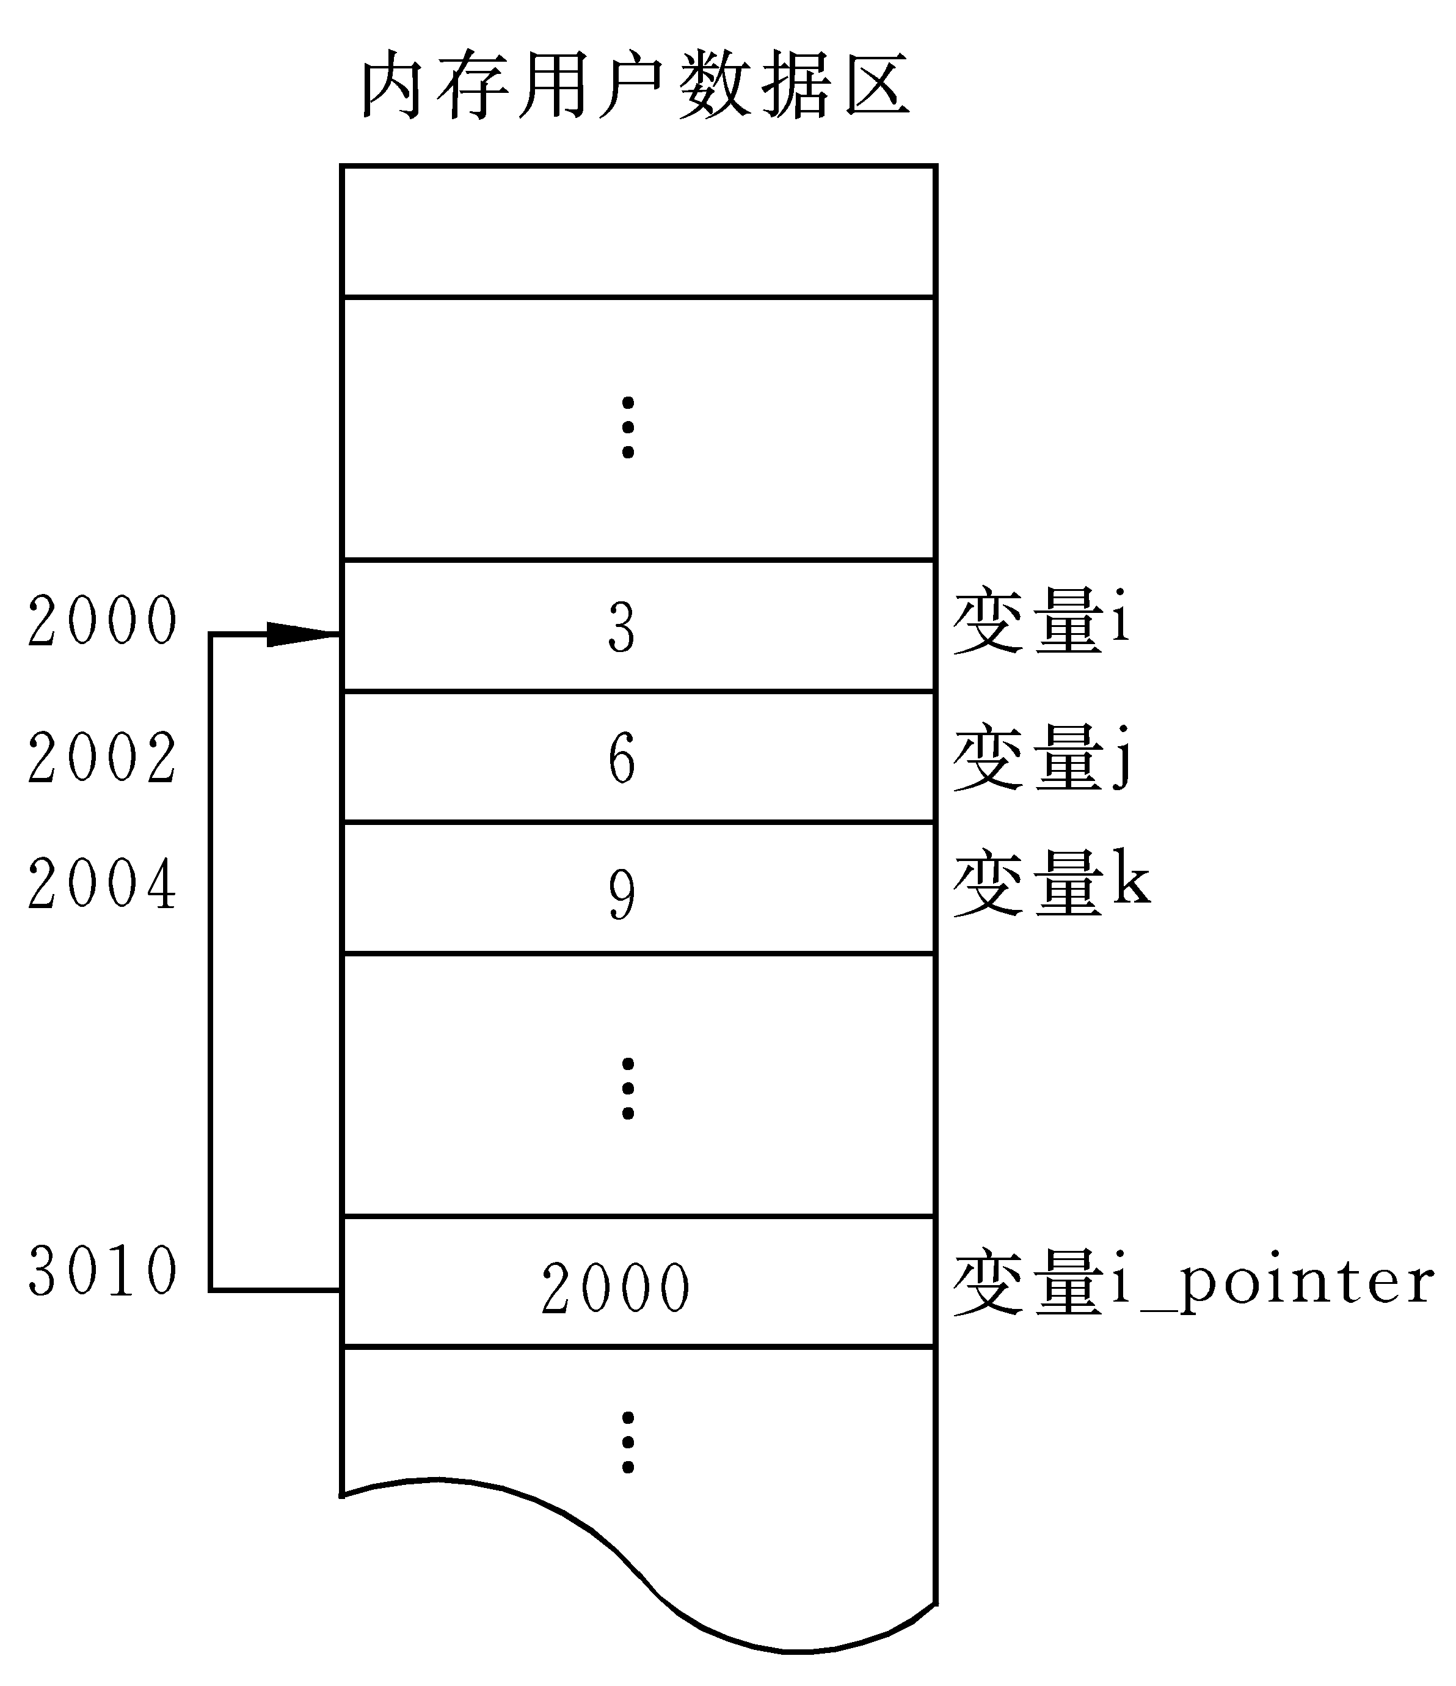
地址和指针的概念

Slide 37
１.按变量地址存取变量值的方式称为“直接访问”方式
ｐｒｉｎｔｆ（″％ｄ″，ｉ）；
ｓｃａｎｆ（″％ｄ″，＆ｉ）；
ｋ＝ｉ＋ｊ；

Slide 38
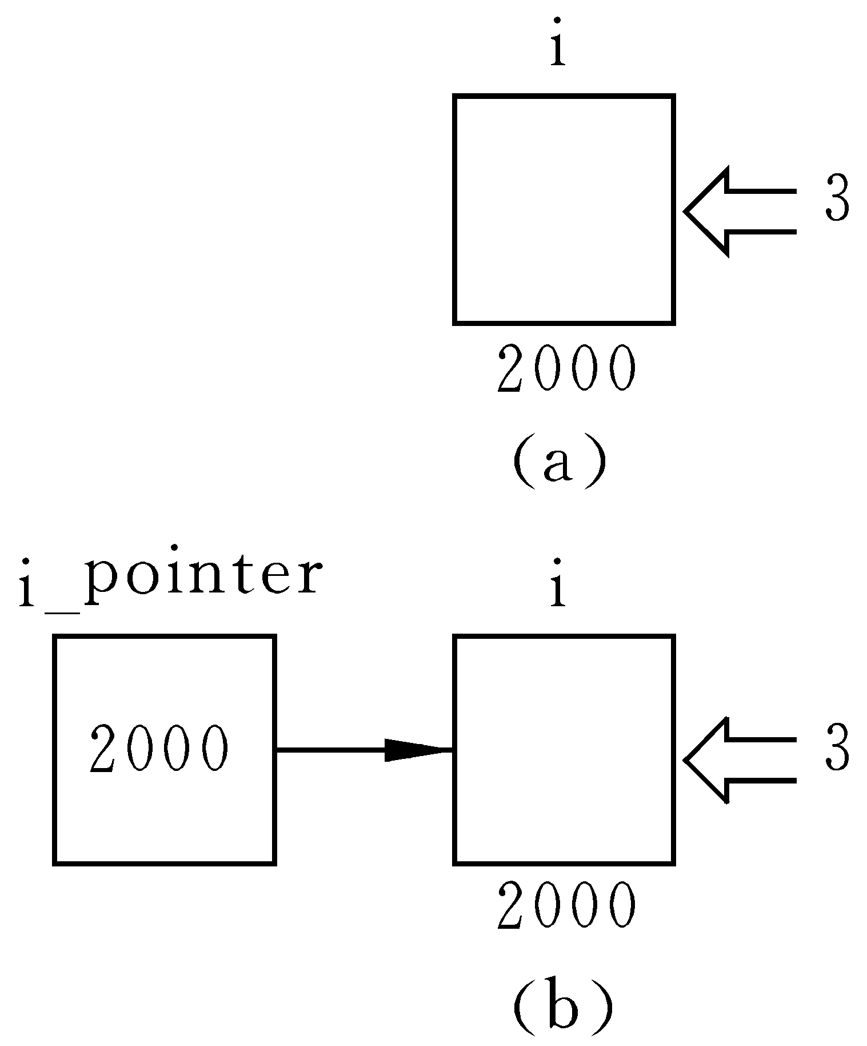
2. 另一种存取变量值的方式称为“间接访问”
的方式。将变量ｉ的地址存放在另一个变量中。

Slide 39
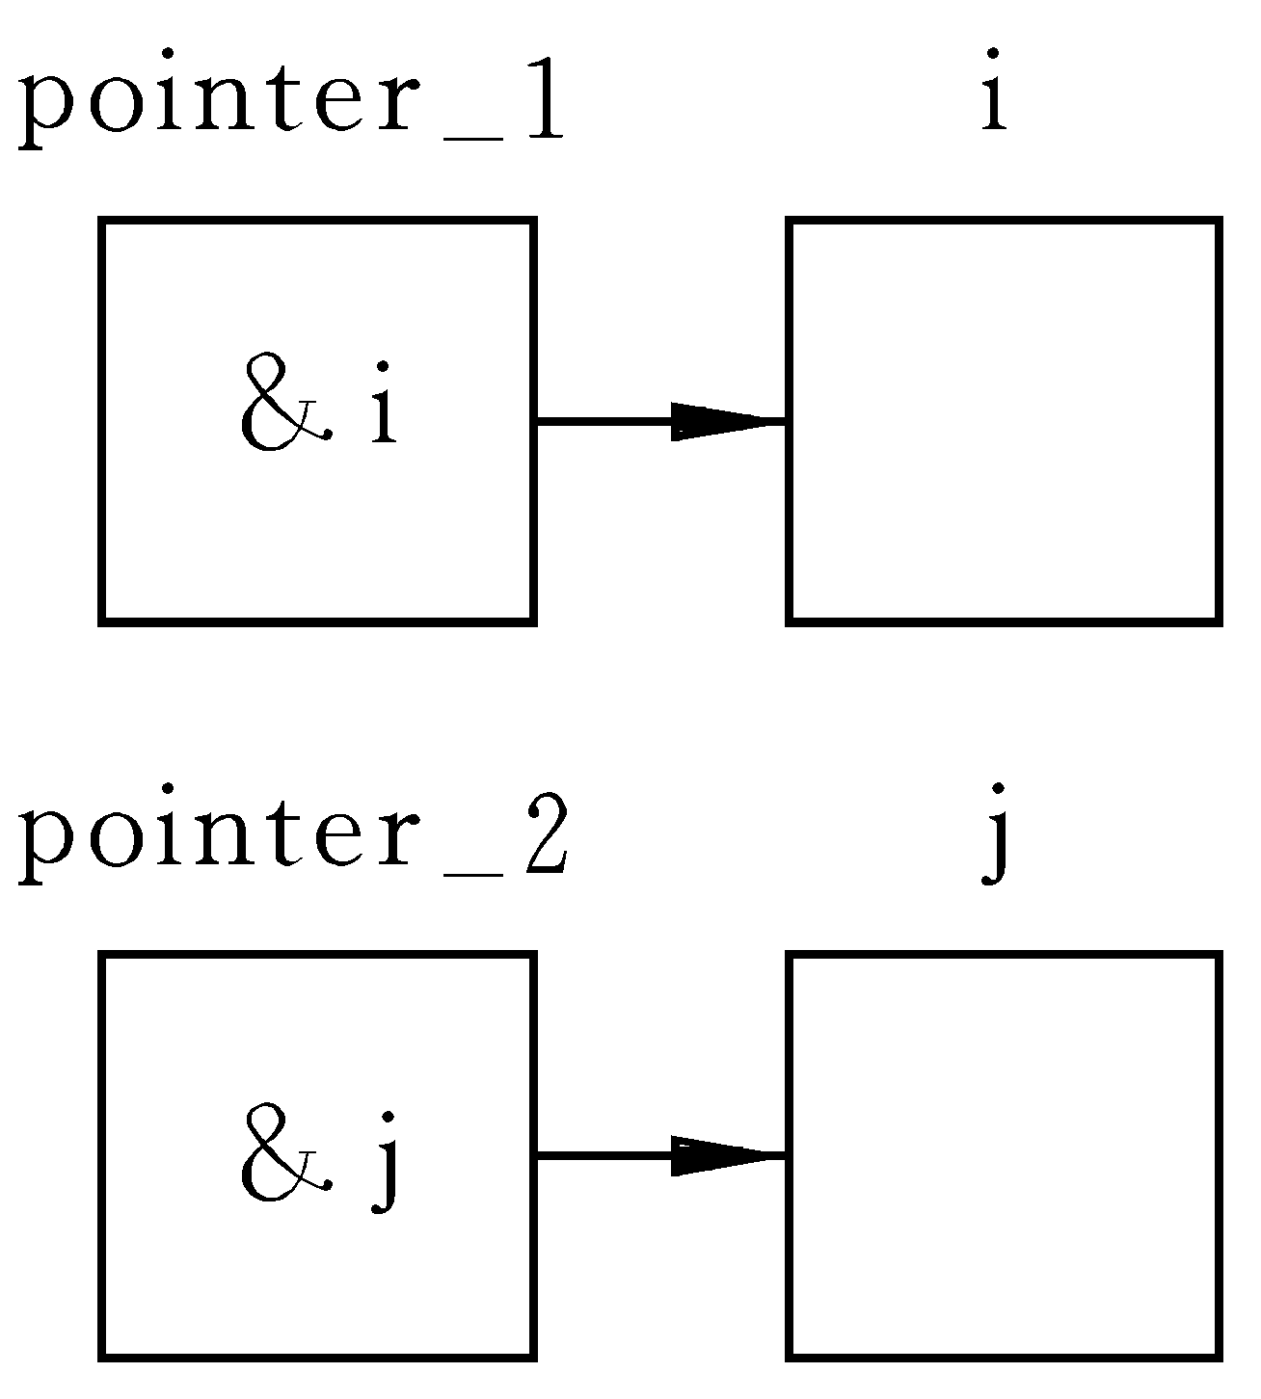
定义指针变量的一般形式为
基类型 *指针变量名；
float *pointer_３；
char *pointer_４；
pointer_１＝＆ｉ；
pointer_２＝＆ｊ；

Slide 40
在定义指针变量时要注意两点：
指针变量前面的“*”，表示该变量的类型为指针型变量。
例: float *pointer_1；
指针变量名是pointer_1 ，而不是* pointer_1 。
(2) 在定义指针变量时必须指定基类型。
只有整型变量的地址才能放到指向整型变量的指针变量中。float a;
int * pointer_1;
pointer_1=&a;

Slide 41
void swap（int *ｐ１，int *ｐ２）
｛ int temp；
temp＝*ｐ1；
*ｐ１＝*ｐ２；
*ｐ２＝temp；
｝

Slide 42
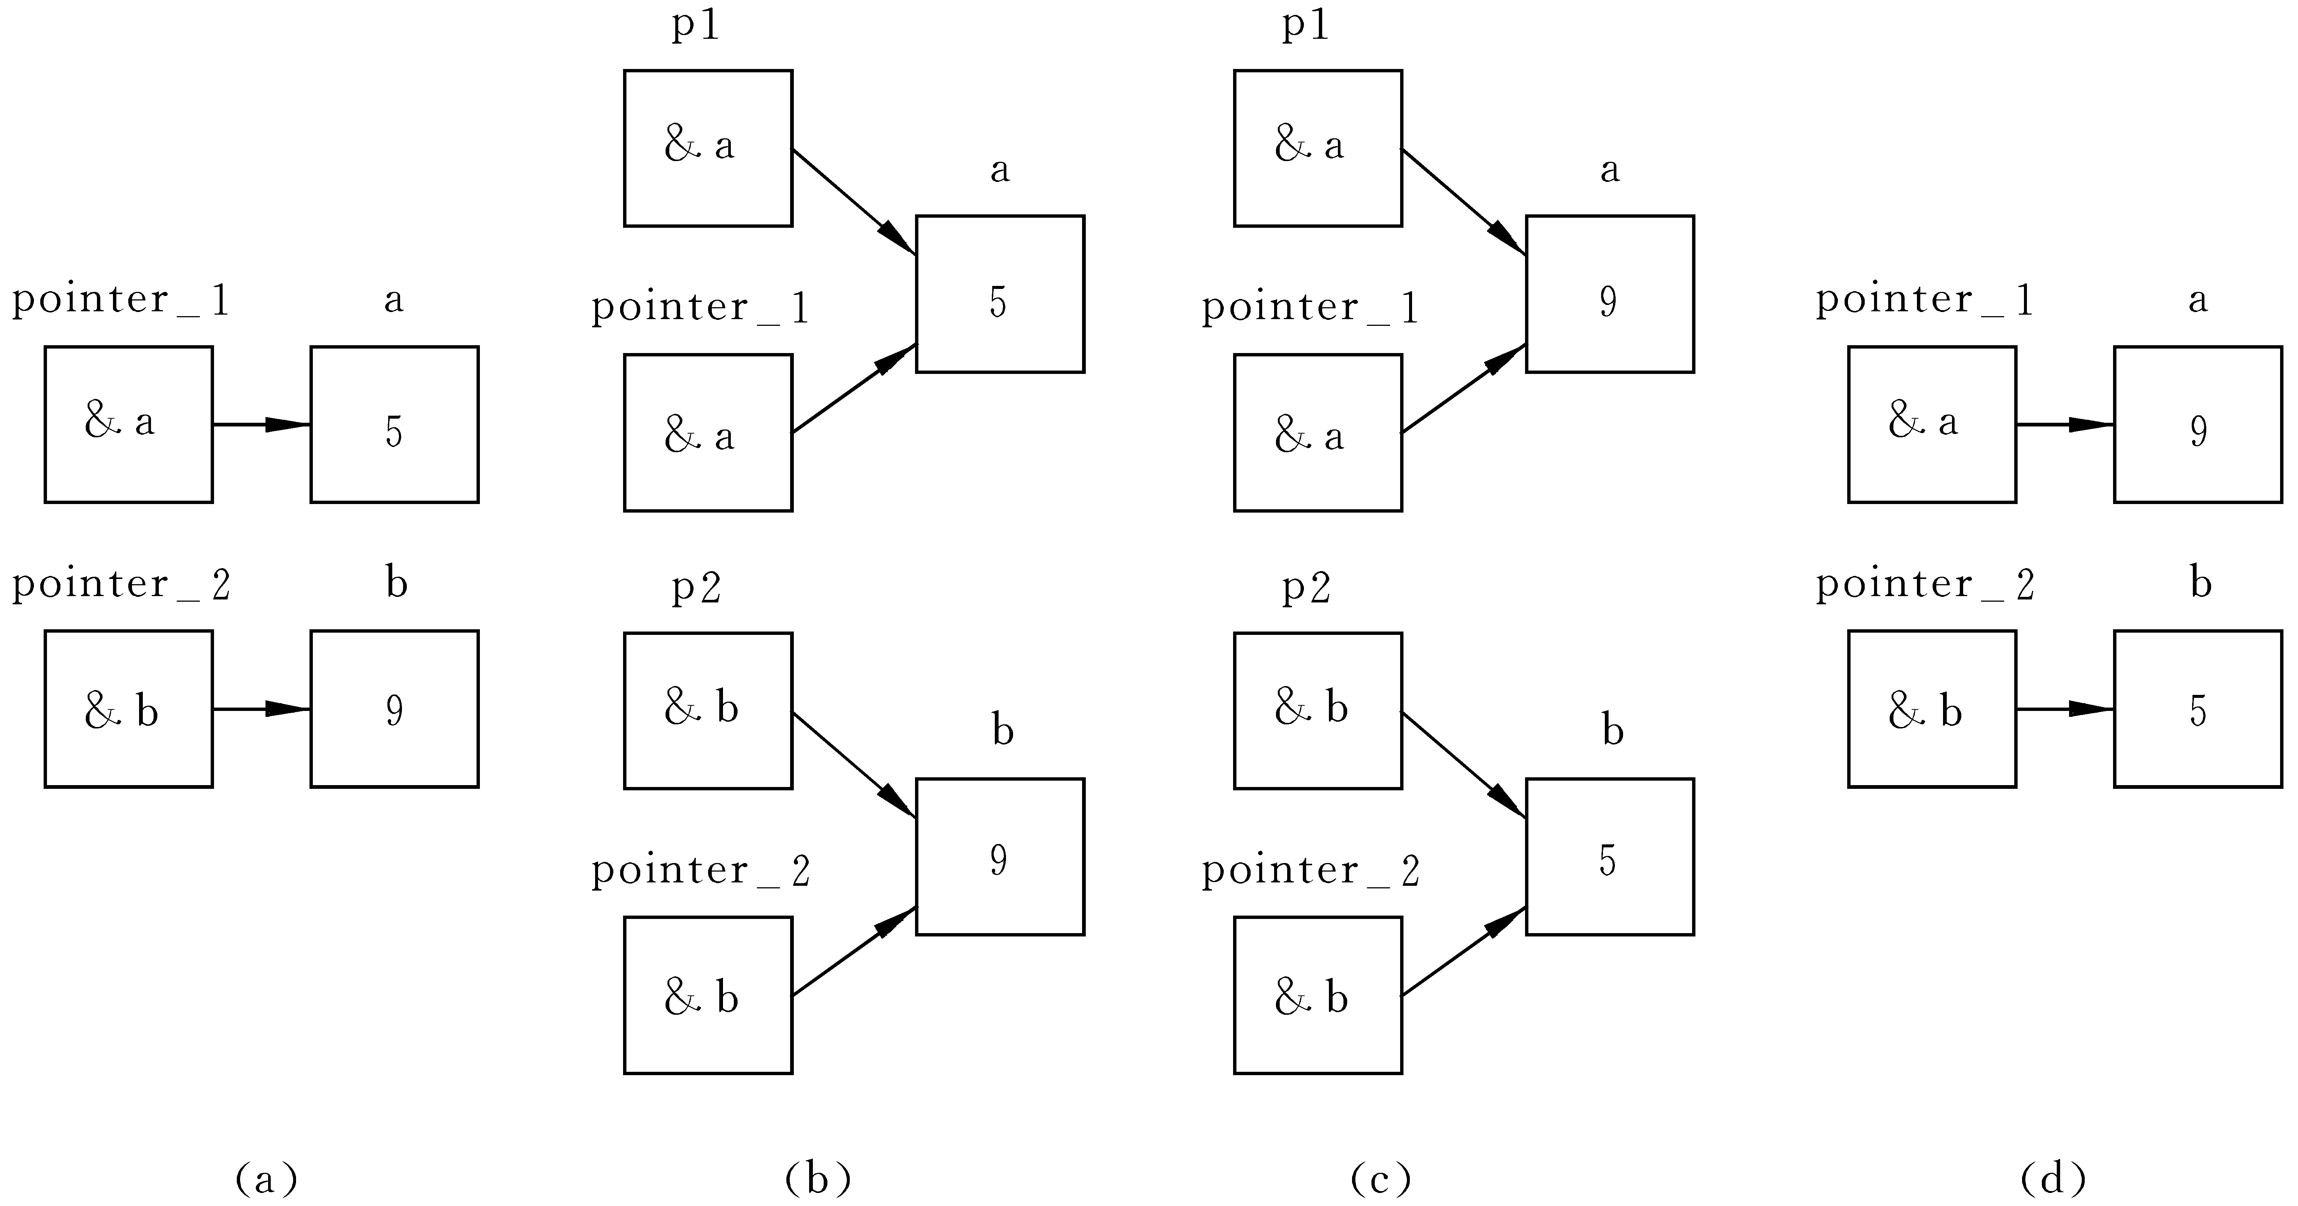

Slide 43
指向数组元素的指针
ｉｎｔ ａ［１０］；
(定义ａ为包含１０个整型数据的数组)
ｉｎｔ*ｐ；
(定义ｐ为指向整型变量的指针变量)

Slide 44
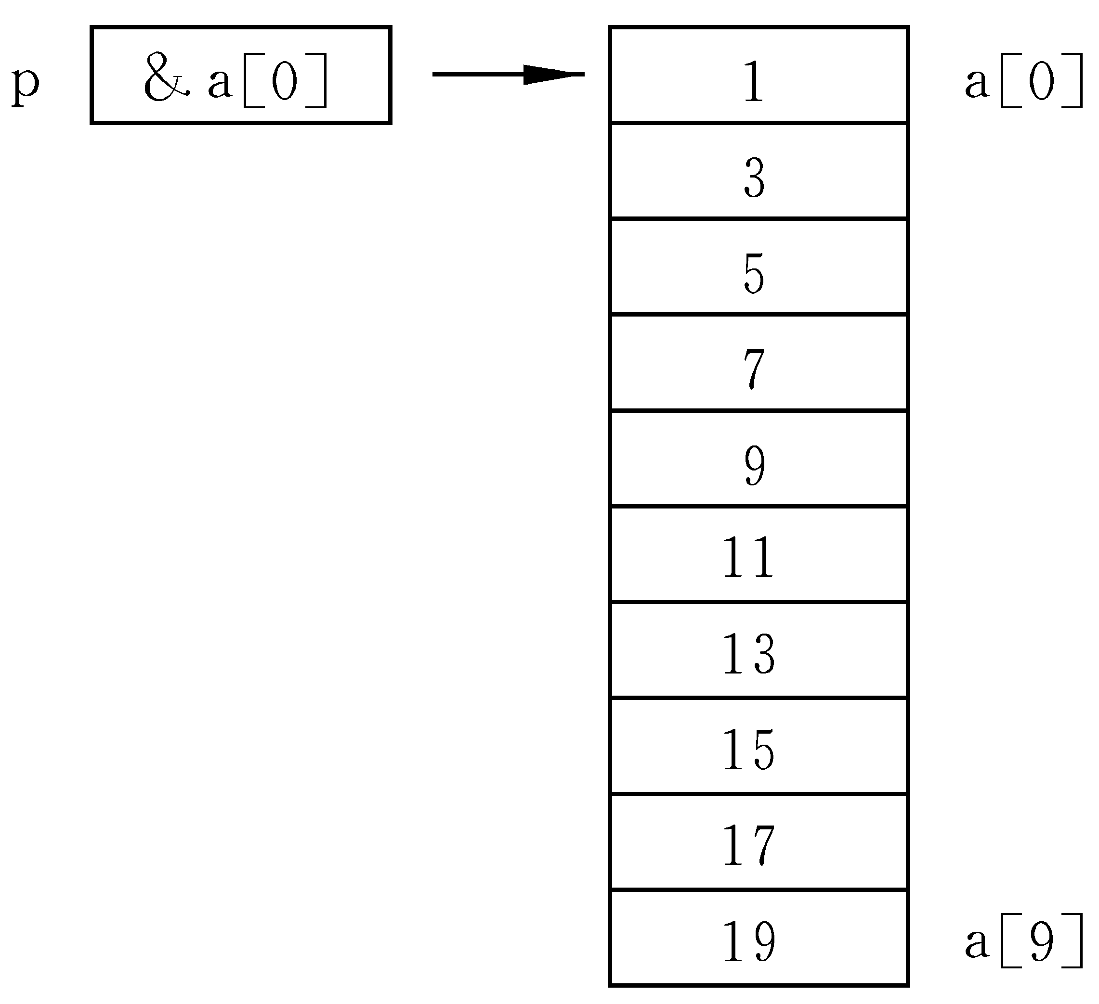
对该指针变量赋值：
ｐ＝＆ａ［０］；
使ｐ指向ａ数组的第０号元素，如图：

Slide 45
通过指针引用数组元素
引用一个数组元素，可以用：
（１） 下标法，如ａ［ｉ］形式；
（２） 指针法，如*（ａ＋ｉ）或*（ｐ＋ｉ）。其中ａ是数组名，ｐ是指向数组元素的指针变量，其初值ｐ＝ａ。

Slide 46
(1)下标法。
#include <stdio.h>
void main（）
｛ int ａ［１０］；
int ｉ；
for（ｉ＝０；ｉ＜１０；ｉ＋＋）
scanf（″％ｄ″，＆ａ［ｉ］）；
printf（″＼ｎ″）；
for（ｉ＝０；ｉ＜１０；ｉ＋＋）
printf（″％ｄ″，ａ［ｉ］）；
｝

Slide 47
(2) 通过数组名计算数组元素地址，找出元素的值。
#include <stdio.h>
void main（）
｛ int ａ［１０］；
int ｉ；
for（ｉ＝０；ｉ＜１０；ｉ＋＋ ）
scanf（″％ｄ″，＆ａ［ｉ］）；
printf（″＼ｎ″）；
for（ｉ＝０；ｉ＜１０；ｉ＋＋）
printf（″％ｄ″，*（ａ＋ｉ））；
｝

Slide 48
(3) 用指针变量指向数组元素。
#include <stdio.h>
void main（）
｛ int ａ［１０］；
int *ｐ，ｉ；
for（ｉ＝０；ｉ＜１０；ｉ＋＋）
scanf（″％ｄ″，＆ａ［ｉ］）；
printf（″＼ｎ″）；
for（ｐ＝ａ；ｐ＜（ａ＋１０）；ｐ＋＋）
printf（″％ｄ ″，*ｐ）；
｝

Slide 49
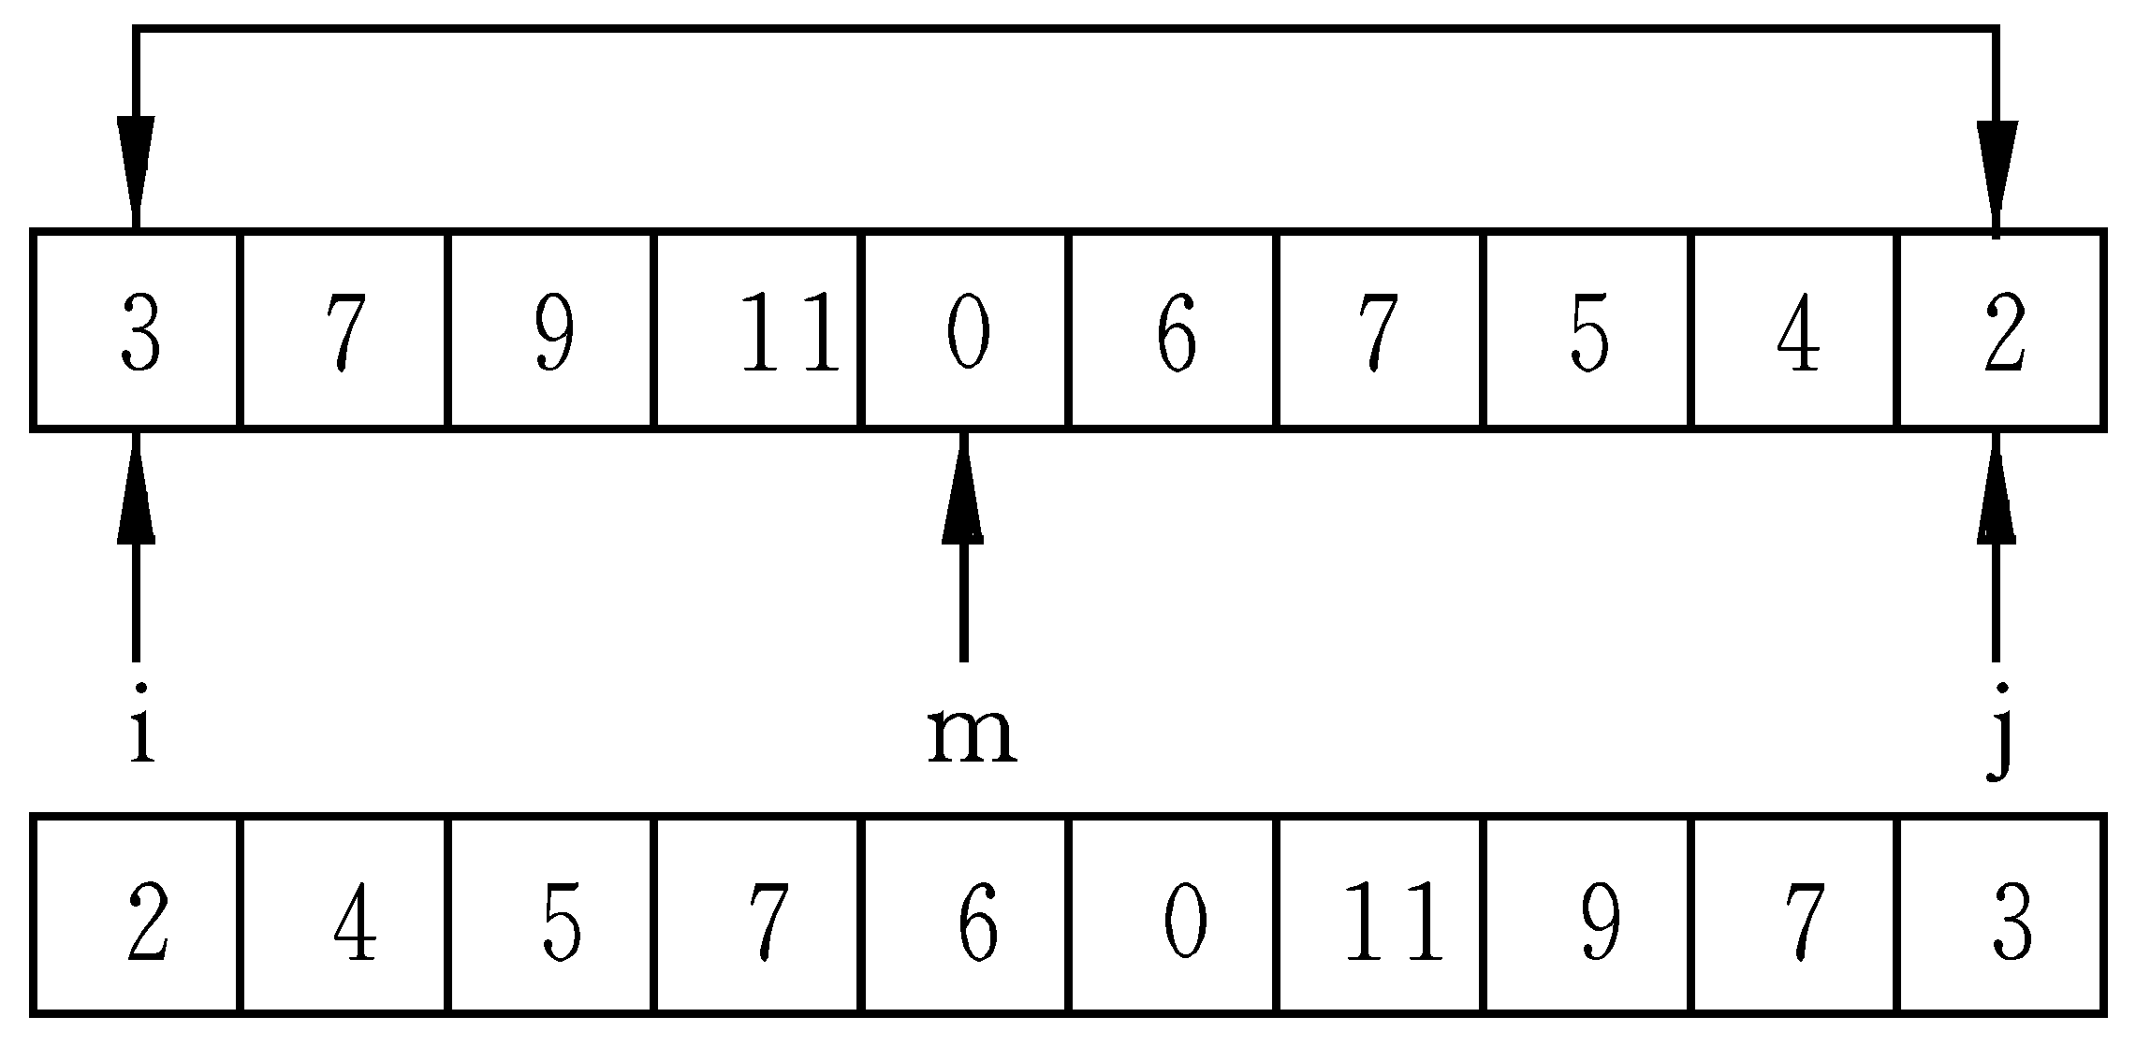
用数组名作函数参数
将数组ａ中ｎ个整数按相反顺序存放。

Slide 50
void inv（int ｘ［ ］，int ｎ /*形参x是数组名*/
｛ int temp，ｉ，ｊ，ｍ＝（ｎ－１）／２；
for（ｉ＝０；ｉ＜＝ｍ；ｉ＋＋）
｛
ｊ＝ｎ－１－ｉ；
temp＝ｘ［ｉ］；
ｘ［ｉ］＝ｘ［ｊ］；
ｘ［ｊ］＝temp；
｝
return；
｝

Slide 51
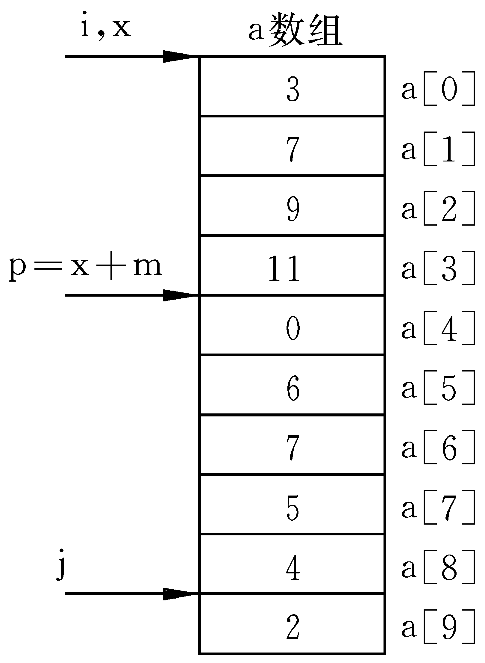

Slide 52
void inv（int *ｘ，int ｎ） /*形参x为指针变量*/
｛intｐ，temp，*ｉ，*ｊ，ｍ＝（ｎ－１）／２；
ｉ＝ｘ；ｊ＝ｘ＋ｎ－１；ｐ＝ｘ＋ｍ；
for（；ｉ＜＝ｐ；ｉ＋＋，ｊ－－）
｛ｔemp＝*ｉ；*ｉ＝*ｊ；*ｊ＝temp；｝
return；
｝

Slide 53
字符串与指针
(1) 用字符数组存放一个字符串
#include <stdio.h>
void main（）
｛char str［］＝″I love China！″；
printf（″％ｓ＼ｎ″，str）；
｝

Slide 54
(2) 用字符指针指向一个字符串。
例10．１6 定义字符指针
#include <stdio.h>
void main（）
｛char*str＝″ I love China！″；
printf（″％ｓ＼ｎ″，ｓｔｒ）；
｝

Slide 55
对使用字符指针变量和字符数组的讨论
字符数组和字符指针变量二者之间的区别：
(1) 字符数组由若干个元素组成，每个元素中放一个字符，而字符指针变量中存放的是地址（字符串第1个字符的地址），决不是将字符串放到字符指针变量中。
(2)赋值方式。对字符数组只能对各个元素赋值，不
能用以下办法对字符数组赋值。
char str［１４］；
str＝″I love China！″；
而对字符指针变量，可以采用下面方法赋值：
char*ａ；
ａ＝″I love China！″；

Slide 56
(3)对字符指针变量赋初值：
char *ａ＝″Ｉ love China！″；等价于
char*ａ；
ａ＝″I love Chian！″；
而对数组的初始化：
char str［１４］＝″Ｉ love China！″;
不能等价于
char str［１４］；
str［ ］＝″I love China！″；

Slide 57
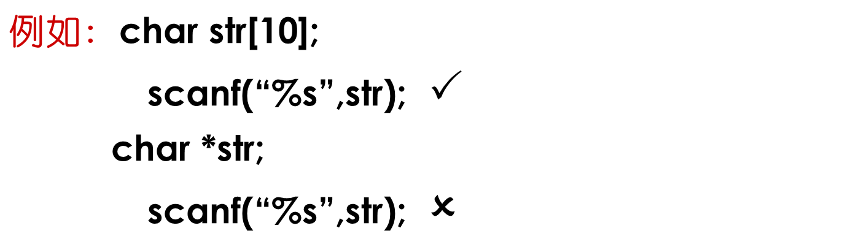
(4) 定义了一个字符数组，在编译时为它分配内存单元，它有确定的地址。而定义一个字符指针变量时，给指针变量分配内存单元，在其中可以放一个字符变量的地址。赋值前无初始值，不可读入。

Slide 58
(5) 指针变量的值是可以改变的
#include <stdio.h>
void ｍａｉｎ（）
｛char*ａ＝″I love China！″；
ａ＝ａ＋７；
printf（″％ｓ″，ａ）；
｝

Slide 59
若定义了一个指针变量，并使它指向一个字符串，就可以用下标形式引用指针变量所指的字符串中的字符。例如:
#include <stdio.h>
void main（）
｛char*ａ＝″Ｉ love Ｃhina!″；
int ｉ；
printf ( “ The sixth character is %c＼n"，a［5］);
for（ｉ＝０；ａ［ｉ］！＝′＼０′；ｉ＋＋）
printf（″％ｃ″，ａ［ｉ］）；
｝

Slide 60
引用
引用的声明方法：类型标识符 &引用名=目标变量名；
例：int a; int &ra=a; //定义引用ra,它是变量a的引用，即别名
ra=1; 等价于 a=1;

Slide 61
引用
void swap(int &a, int &b)
{ int temp=a;
a=b;
b=temp;
}
void swap(int *a,int *b)
{ int temp=*a;
*a=*b;
*b=temp;
}
int main()
{ int x=10,y=20;
swap(x,y);
return 0;
}
int main()
{ int x=10,y=20;
swap(&x,&y);
return 0;
}

Slide 62
结构体运算符重载
1、定义结构体
struct Node{
int first,second;
bool operator<(Node&rhs){
return (first<rhs.first);
}
}a,b;
左操作数：（left hand side）
右操作数：（right hand side）
struct Node{
int first,second;
}a,b;
bool operator<(Node&lhs,Node&rhs){
return (lhs.first<rhs.first);
}

Slide 63
结构体运算符重载
struct Node{
int first,second;
bool operator<(Node&rhs){
return (first<rhs.first);
}
Node operator+=(Node&rhs){
first+=rhs.first;
second+=rhs.second;
return *this;
}
Node operator+(Node&rhs){
Node c;
c.first=first+rhs.first;
c.second=second+rhs.second;
return c;
}
}a,b;

Slide 64
位运算符和位运算
Ｃ语言提供的位运算符有：
运算符 含义 运算符 含义
＆ 按位与 ～ 取反
| 按位或 << 左移
∧ 按位异或 >> 右移

Slide 65
“按位与”运算符（＆）
０＆０＝０，０＆１＝０，１＆０＝０，１＆１＝１
00000011(3)
& 00000101(5)
00000001(1)

Slide 66
按位与的用途：
(1) 清零。
00101011
& 11110111
00100011

Slide 67
(2) 取一个数中某些指定位。
a
b
c
0 0 1 0 1 1 0 0 1 0 1 0 1 1 0 0
0 0 0 0 0 0 0 0 1 1 1 1 1 1 1 1
0 0 0 0 0 0 0 0 1 0 1 0 1 1 0 0

Slide 68
01010100(84)
& 00011000(24)
00010000(16)
即：a=84,b=24
c=a&b=16

Slide 69
“按位或”运算符（|）
０|０＝０，０|１＝１，１|０＝１，１|１＝１
00111000
| 00001111
00111111

Slide 70
例： ａ是一个整数（１６位），
有表达式：ａ | 0XFF
则低８位全置为１，高８位保留原样。

Slide 71
12.1.3“异或”运算符（∧）
即:0∧0=0，0∧1=1，1∧0=1， 1∧1=0
00111001
∧ 00101010
00010011

Slide 72
∧运算符应用：
（１） 使特定位翻转
设有０１１１１０１０，想使其低４位翻转，即１变为０，０变为１。可以将它与００００１１１１进行∧运算。
01111010
∧ 00001111
01110101

Slide 73
（2） 交换两个值，不用临时变量
例如：ａ＝３，ｂ＝４。
想将ａ和ｂ的值互换，可以用以下赋值语句实现：
ａ＝a∧b;
ｂ＝b∧a;
ａ＝a∧b;
ａ＝０１１
（∧）ｂ＝１００
ａ＝１１１（a∧b的结果，a已变成７）
（∧）ｂ＝１００
ｂ＝０１１（b∧a的结果，b已变成３）
（∧）ａ＝１１１
ａ＝１００（a∧b的结果，a已变成４）

Slide 74
“取反”运算符（～）
～是一个单目（元）运算符，用来对一个二进制数按位取反，即将０变１，将１变０。
0000000000010101
（～） 
1111111111101010

Slide 75
左移运算符（＜＜）
左移运算符是用来将一个数的各二进制位全部左移若干位。
例如：a<<=2 将ａ的二进制数左移２位，右补０
若ａ＝１５，即二进制数００００１１１１，
左移２位得００１１１１００，(十进制数６０)
左移n位相当于乘以2^n。
高位左移后溢出，舍弃。

Slide 76
右移运算符(>>)
右移运算符是a>>2表示将a的各二进制位右移2位，移到右端的低位被舍弃,对无符号数,高位补0。
例如：a=0X0F时:
a的值用二进制形式表示为00001111， 舍弃低2位11： a>>2=00000011
右移n位相当于除以2^n。

Slide 77
位运算赋值运算符
位运算符与赋值运算符可以组成复合赋值运算符。
例如: &=, |=, >>=, <<=, ∧=
例： a & = b相当于 a = a & b
a << =2相当于a = a << 2

Slide 78
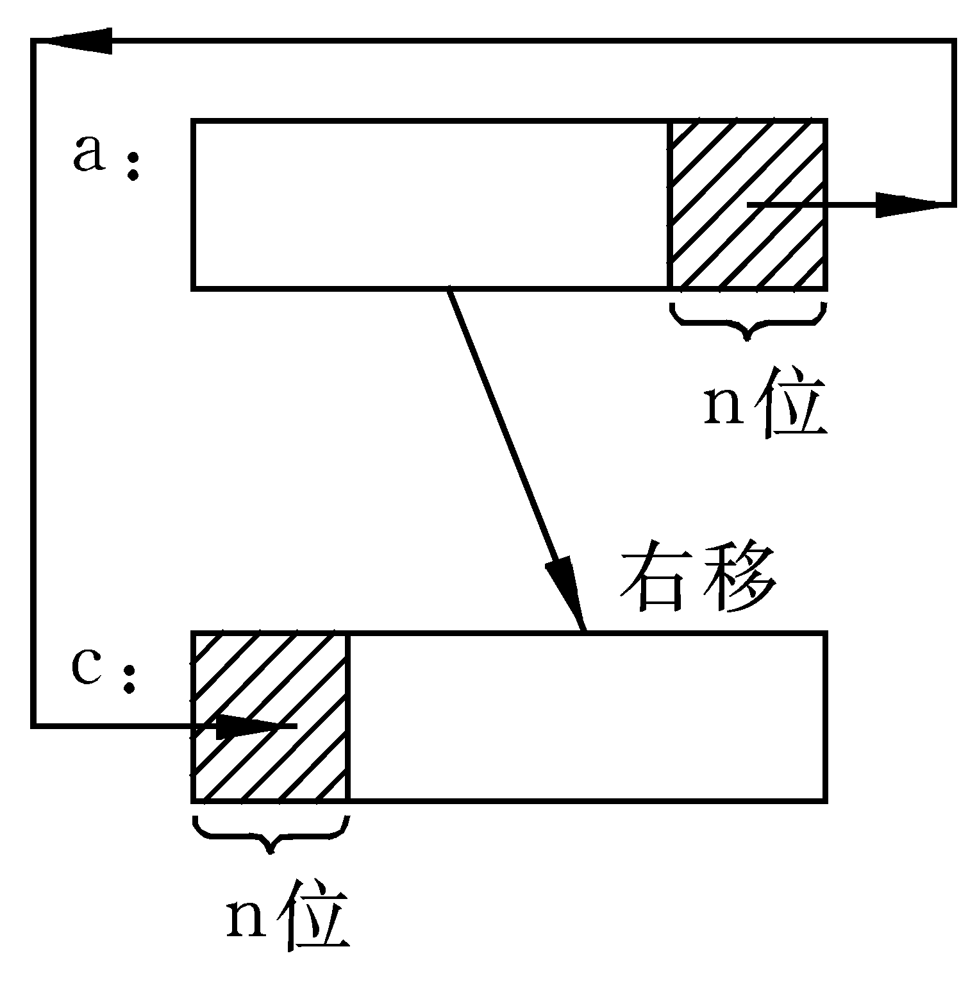
循环移位。
将ａ进行右循环移位
将ａ右循环移ｎ位，即将ａ中原来左面（１６－ｎ）位右移ｎ位，原来右端ｎ位移到最左面ｎ位。

Slide 79
将ａ进行右循环移位
#include <stdio.h>
void main()
｛ unsigned a,b,c;
int n;
scanf(“a=%u,n=%d”,&a,&n);
b=a<<(16-n);
c=a>>n;
c=c|b;
printf(“%u\n%u”,a,c);
}

Slide 80
辗转相除法（欧几里得算法）

Slide 81
完整的过程
例： 用辗转相除法求225和135的最大公约数
8251=6105×1+2146
225=135×1+90
6105=2146×2+1813
135=90×1+45
2146=1813×1+333
90=45×2
显然45是90和45的最大公约数，也就是225和135的最大公约数
1813=333×5+148
333=148×2+37
148=37×4
S1：用大数除以小数
显然37是148和37的最大公约数，也就是8251和6105的最大公约数
S2：除数变成被除数，余数变成除数
S3：重复S1，直到余数为0

Slide 82
辗转相除法是一个反复执行直到余数等于0才停止的步骤，这实际上是一个循环结构。
m = n × q ＋ r
用程序框图表示出右边的过程
8251=6105×1+2146
6105=2146×2+1813
r=m MOD n
m = n
2146=1813×1+333
n = r
1813=333×5+148
r=0?
否
333=148×2+37
是
148=37×4+0

Slide 83
结构体运算符重载
int gcd(int x,int y){
if(y==0)return x;
return gcd(x%y,y);
}
int gcd(int x,int y){
while(y){
int q=x%y;
x=y;
y=q;
}
return x;
}
int gcd(int x,int y){
return y==0？x:gcd(x%y,y);
}

Slide 84
常见错误分析
忘记定义变量。
输入输出的数据的类型与所用格式说明符不一致。
未注意ｉｎｔ型数据的数值范围。
在输入语句scanf中忘记使用变量的地址符。
输入数据的形式与要求不符。
误把“＝”作为“等于”运算符。
将定义的“元素个数”作为“可使用的最大下标值”。
混淆字符数组与字符指针的区别。
switch语句的各分支中漏写break语句。

Slide 85
ACM常见错误及原因
Presentation Error(PE)
Compile(Compilation) Error(CE)
Wrong Answer(WA)
Runtime Error(RE)
Time Limit Exceeded (TLE)
Memory Limit Exceeded(MLE)

Slide 86
Runtime Error(RE) 原因
使用scanf()时没加取地址符&。
指针、数组下标越界。
数组开太大。
分母为0。
死循环。
递归层数过多。
浮点数太大或太小，超出了数据类型的表示范围。
库错误(C++标准库/STL)。

